Slide 1
দশম শ্রেণী
বিষয় - ড্রেসমেকিং , ট্রেড -০২
৯ম অধ্যায়
শিরোনাম :
- পোশাক ফিনিশিং -

Slide 2
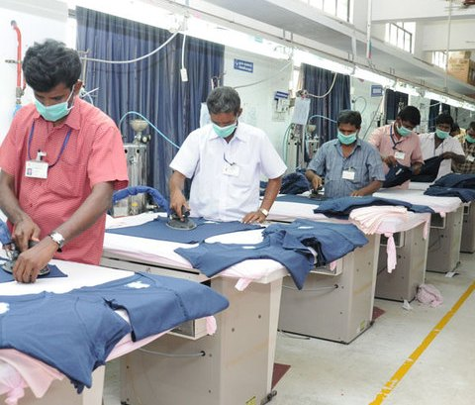
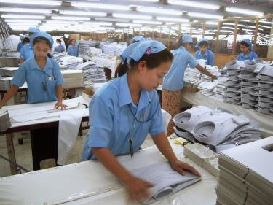
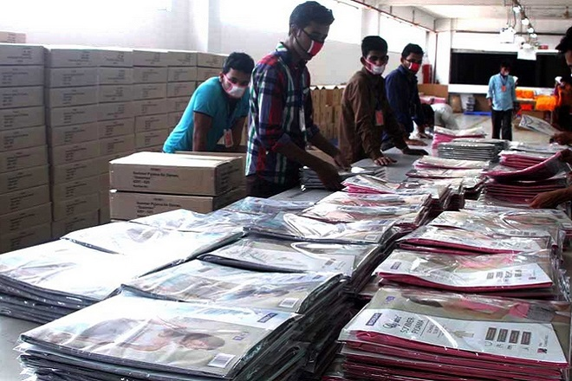
পাঠ শিরোনাম
পোশাক ফিনিশিং

Slide 3
শিখন ফল
পোশাক ফিনিশিং বলতে কী বোঝায় তা বলতে পারবে ।
পোশাক ফিনিশিং এর প্রয়োজনীয়তা বর্ণনা করতে পারবে ।
বিভিন্ন রকম পোশাক ফিনিশিং প্রক্রিয়া বর্ণনা করতে পারবে।

Slide 4
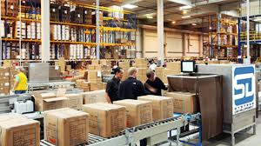
পোশাক ফিনিশিং
পোশাক তৈরির পর মার্কেট এ প্রেরণের মধ্যবর্তী যে যে পদ্ধতির মধ্য দিয়ে পোশাককে কে যেতে হয় তাদের পোশাক ফিনিশিং বলে। অর্থাৎ যে সব বিশেষ পদ্ধতির সাহায্যে পোশাককে ক্রেতার নিকট উপস্থাপনযোগ্য করা হয় এবং প্রয়োজন মত গুণাবলী দান করা হয় তাকেই পোশাক ফিনিশিং বলে।

Slide 5
পোশাক ফিনিশিং এর প্রয়োজনীয়তা
পোশাকের অনাকাংক্ষিত ভাঁজ দূর করা হয়
কাংক্ষিত ভাঁজ দেওয়া হয়
পোশাকের সৌন্দর্য বৃদ্ধি করা হয়
ক্রেতার দৃষ্টি আকর্ষন করা হয়
পোশাক সুন্দর ভাবে সাজিয়ে রাখা হয়
পোশাক পরিবহন করার সুবিধা হয়
পোশাকে ধূলিবালি ও ময়লা হতে রক্ষা করা হয়
পোশাকের কোয়ালিটি বৃদ্ধি করা হয়
পোশাক বাজারজাত ও রপ্তানি করা হয়
অধিক মূল্যে পোশাক বিক্রয় করা হয়

Slide 6
পোশাক ফিনিশিং এর বিভিন্ন পদ্ধতি
থ্রেড ট্রিমিং
থ্রেড ফ্যানিং
প্রেসিং
ফোল্ডিং
পলি প্যাকিং
কার্টুন

Slide 7
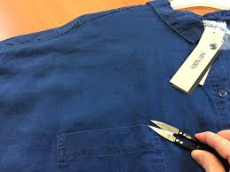
থ্রেড ট্রিমিং
কোন পোশাক বা পোশাকের অংশ সেলাই
করার পর বাড়তি সুতা কেটে ফেলাকে থ্রেড
ট্রিমিং বলে।

Slide 8
পোশাকের থ্রেড ট্রিমিং এর প্রয়োজনীয়তাঃ
একটি পোশাক শিল্প কারখানায় প্রস্তুতকৃত পোশাকের থ্রেড ট্রিমিং না করলে যে সমস্যার সম্মুখীন হতে হয় সেগুলো নিম্নরূপঃ-
১। থ্রেড ট্রিমিং ছাড়া পোশাক প্রস্তুতের কাজ অসমাপ্ত থেকে যায়।
২। থ্রেড ট্রিমিং ছাড়া পোশাকের ফিনিশিং কাজ সম্পন্ন করা সম্ভব নয়।
৩। থ্রেড ট্রিমিং ছাড়া পোশাকের ফাইনাল ইন্সপেকশন করা যায় না।
৪। থ্রেড ট্রিমিং ছাড়া পোশাক বিক্রয় যোগ্য হয় না।
৫। থ্রেড ট্রিমিং না করলে পোশাকের গুণগত মান বজায় থাকে না।
৬। থ্রেড ট্রিমিং ছাড়া পোশাক ক্রেতার নিকট গ্রহণ যোগ্য হয় না।

Slide 9
পোশাকের থ্রেড ট্রিমিং এর পদ্ধতিঃ
থ্রেড ট্রিমিং সাধারণতঃ দুই ভাবে করা হয়ে থাকে। যথাঃ -
১। ম্যানুয়াল পদ্ধতি (Manual System) ।
২। কম্পিউটারাইজড পদ্ধতি (Computerized System)।

Slide 10
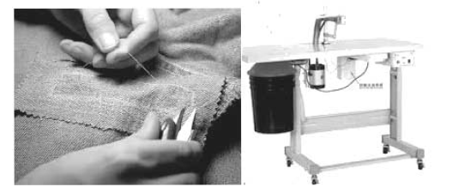
১। ম্যানুয়াল পদ্ধতি (Manual System)ঃ
প্রথমে উৎপাদিত পোশাকের স্তুপের বাম পাশে
বসতে হবে এবং ডান হাতে থ্রেড ট্রিমিং
সিজার/কাটার ধরতে হবে ।
যে পোশাকের থ্রেড ট্রিমিং করতে হবে সেটি ডান
হাত দিয়ে ধরে বাম হাতে নিতে হবে।
বাম হাত দিয়ে বাড়তি সূতা টাইট করে ধরতে হবে।
ডান হাতে ধরা কাটারের সাহায্যে সুতা কেটে
ফেলতে হবে।
সুতা কাটার পর বাম হাতের সাহায্যে বাম পাশে
রাখতে হবে।

Slide 11
কম্পিউটারাইজড পদ্ধতি (Computerized System)ঃ
এ পদ্ধতিতে সুইং মেশিনের সাথে এ্যাটাচমেন্ট সেট করা থাকে যা সেলাই শেষে বাড়তি সুতা কেটে দেয়।
এ পদ্ধতিতে যদি মেশিনের থ্রেড ট্রিমিং মেকানিজমের এ্যাডজাষ্ট সঠিক না হয় তাহলে অনেক সময় বাড়তি সুতা থেকে যায় যা পুনরায় ম্যানুয়াল পদ্ধতিতে কেটে ফেলতে হয়।

Slide 12
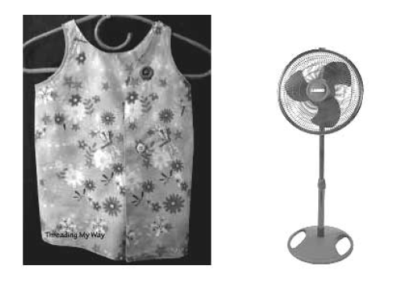
পোশাকের থ্রেড ফ্যানিং
কোন পোশাক বা পোশাকের অংশ সেলাই করার পর বাড়তি সুতা কাটার পর যে লুজ সুতা থাকে তা ঝেড়ে ফেলাকে থ্রেড ফ্যানিং বলে।
থ্রেড ফ্যানিং পোশাক প্রস্তুত প্রক্রিয়ার একটি অংশ এবং সুইং সেকশনের সর্বশেষ কাজ। থ্রেড ফ্যানিং এর পরেই সমস্ত পোশাককে ফিনিশিং সেকশনে ফিনিশিং এর উদ্দেশ্য পাঠিয়ে দেয়া হয়।

Slide 13
পোশাকের থ্রেড ফ্যানিং এর প্রয়োজনীয়তাঃ
থ্রেড ফ্যানিং না করলে উৎপাদিত পোশাকের নিম্নলিখিত সমস্যাগুলি দেখা দিতে পারে। যথাঃ-
১। পোশাকের বাড়তি লুজ সুতা জড়িয়ে থাকলে পোশাকের সৌন্দর্য্য নষ্ট হয়।
২। পোশাক প্রেসিং করতে সমস্যার সৃষ্টি হয়।
৩। পোশাক গুনগত মানের হয় না।
৪। পোশাকের বাহিরের দিক হতে লুজ সুতা দেখা যেতে পারে।
৫। পোশাকের বিক্রয় মূল্য হ্রাস পেতে পারে।
৬। ক্রেতা অসন্তোষ্ট হতে পারে।

Slide 14
পোশাকের থ্রেড ফ্যানিং পদ্ধতিঃ
থ্রেড ফ্যানিং সাধারণতঃ দুই ভাবে করা হয়ে থাকে। যথাঃ-
১। ম্যানুয়াল পদ্ধতি (Manual System) ।
২। মেশিন পদ্ধতি (Machine System)।

Slide 15
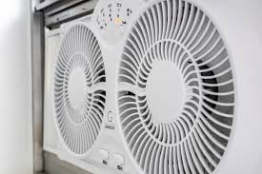
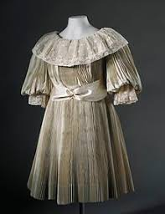
পোশাকের থ্রেড ফ্যানিং পদ্ধতিঃ
১। ম্যানুয়াল পদ্ধতি (Manual System) ঃ এ পদ্ধতিতে পোশাকের সুতা কাটার পর দুই হাত দিয়ে পোশাকের উপরিভাগে ধরে এমন ভাবে ঝাড়া দিতে হয় যাতে পোশাকের সাথে জড়িয়ে থাকা সমস্ত সুতা পড়ে যায়।
২। মেশিন পদ্ধতি (Machine System)ঃ এ পদ্ধতিতে পোশাকের সাথে জড়িয়ে থাকা লুজ সুতা ইলেকট্রিক পাখার মত যন্ত্রের সাহায্যে ঝেরে ফেলা হয়। এ পদ্ধতিতে পোশাকের উপরিভাগের অংশকে মেশিনের সাহায্যে আটকিয়ে ইলেকট্রিক সুইচ অন করে দিলে প্রচুর বাতাস উৎপন্ন হয় এবং পোশাকের লুজ সুতা ঝরে পড়ে। এ পদ্ধতি কিছুটা ব্যয়বহুল হলেও ম্যানুয়াল পদ্ধতি হতে উত্তম।

Slide 16
প্রেসিং
পোশাক শিল্প কারখানায় তৈরি পোশাককে বাজারজাতকরণের উদ্দেশ্যে যে প্রক্রিয়ার মাধ্যমে পোশাকের মধ্যে অনাকাংখিত ভাঁজ ও কুঁচকানো অবস্থাকে দুর করে মসৃনতা এনে দেয় এবং পোশাকের সৌন্দর্য্য বৃদ্ধি করে তাকে প্রেসিং বলে ।

Slide 17
প্রেসিং এর প্রয়োজনীয়তা
১। পোশাকের অনাকাংখিত ভাঁজ দুর করার জন্য ।
২। পোশাকের কাংখিত আকৃতি বা ভাঁজ দেওয়ার জন্য ।
৩। পোশাকের মসৃণতা আনয়নের জন্য ।
৪। পোশাকের সৌন্দর্য্য বৃদ্ধির জন্য ।
৫। অধিক মুল্যে বিক্রয় এর জন্য ।
৬। সর্বোপরি ক্রেতার পোশাকের প্রতি দৃষ্টি আকর্ষণের জন্য প্রেসিং এর প্রয়োজনীয়তা অপরিসীম ।

Slide 18
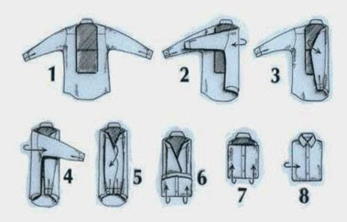
পোশাক ফোল্ডিং
পোশাক শিল্প কারখানায় প্রস্তুতকৃত পোশাককে ট্রিমিং, ফ্যানিং, ইন্সপেকশন ও প্রেসিং করার পর নির্দিষ্ট আয়তনে যে ভাঁজের মাধ্যমে বাজারজাত করার উপযোগী করা হয় তাকে ফোল্ডিং বলে।

Slide 19
পোশাক ফোল্ডিং এর উদ্দেশ্যঃ
১। পোশাকের সৌন্দর্য্য বৃদ্ধির উদ্দেশ্যে পোশাক ফোল্ডিং করা হয়।
২। ক্রেতার দৃষ্টি আর্কষণের উদ্দেশ্যে পোশাক ফোল্ডিং করা হয়।
৩। পোশাককে সুন্দর ভাবে সাজিয়ে রাখার উদ্দেশ্যে পোশাক ফোল্ডিং করা হয়।
৪। রপ্তানীমুখী পোশাক শিল্পে বায়ারের নির্দেশ মোতাবেক ফোল্ডিং করা হয়।
৫। পোশাক বহন করার সুবিধার্থে পোশাক ফোল্ডিং করা হয়।
৬। পোশাক বাজারজাত ও রপ্তানীযোগ্য করার উদ্দেশ্যে ফোল্ডিং করা হয়।
৭। পোশাক প্যাকিং ও কার্টুন করার উদ্দেশ্যে পোশাক ফোল্ডিং করা হয়।

Slide 20
ফোল্ডিং এর প্রকারভেদ
১। শার্টের ফোল্ডিংঃ- শার্টের ফোল্ডিং সাধারণতঃ চার প্রকার। যেমনঃ-
(ক) ষ্ট্যান্ড-আপ ফোল্ডিং (Stand up folding)
(খ) সেমি ষ্ট্যান্ড-আপ ফোল্ডিং (Semi Stand up folding)
(গ) ফ্লাট ফোল্ডিং (Flat folding)
(ঘ) হ্যাঙ্গাঁর ফোল্ডিং (Hanger folding)

Slide 21
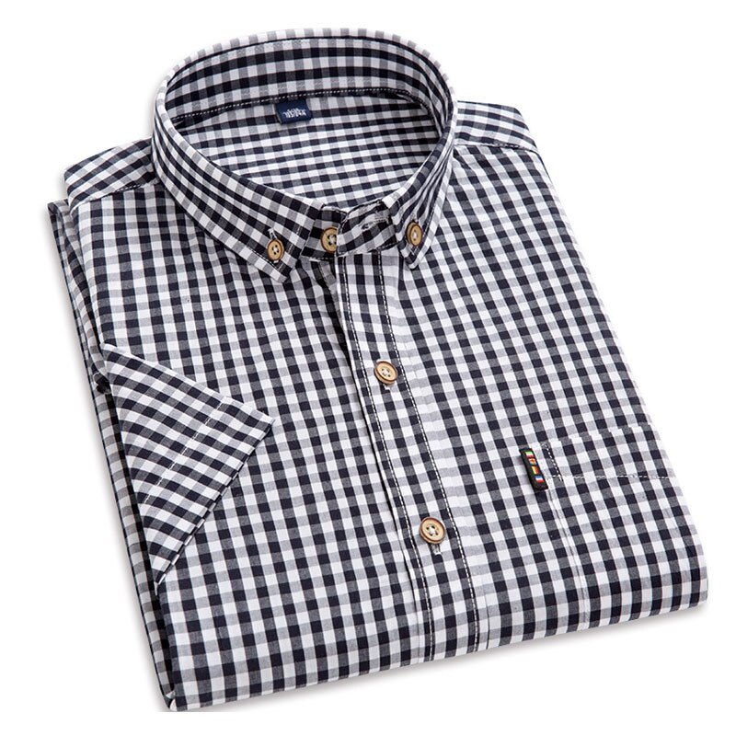
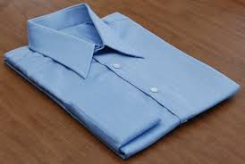
শার্টের ফোল্ডিং
(ক) ষ্ট্যান্ড-আপ ফোল্ডিং ঃ-
এ প্রকারের ফোল্ডিং এর ক্ষেত্রে কলার সাধারণতঃ
ভূমি হতে ৯০ডিগ্রি কোনে খাড়া অবস্থায় অবস্থান
করে।
(খ) সেমি ষ্ট্যান্ড-আপ ফোল্ডিং ঃ-
এ প্রকারের ফোল্ডিং এর ক্ষেত্রে কলার সাধারণতঃ ৪৫ ডিগ্রি কোনে খাড়া অবস্থায় অবস্থান করে।

Slide 22
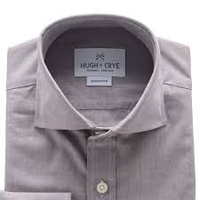
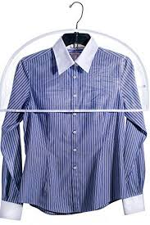
শার্টের ফোল্ডিং
(গ) ফ্লাট ফোল্ডিং ঃ-
এ প্রকারের ফোল্ডিং ক্ষেত্রে কলার সাধারণতঃ সম্পূর্নভাবে ভুমির সাথে অবস্থান করে।
(ঘ) হ্যাঙ্গাঁর ফোল্ডিং ঃ- এ প্রকারের ফোল্ডিং এর ক্ষেত্রে কলার যে ভাবেই থাকুক না কেন মোট কথা ফোল্ডিং করা পোশাকটি যেন হ্যাঙ্গাঁরের মধ্যে ঝুলিয়ে রাখা যায়।

Slide 23
২। প্যান্টের ফোল্ডিং ঃ
প্যান্টের ফোল্ডিং সাধারণতঃ চার প্রকার। যেমন ঃ-
(ক) ফ্লাটফোল্ডিং
(খ) হাফ ফোল্ডিং
(গ) কোয়ার্টার ফোল্ডিং
(ঘ) হ্যাঙ্গাঁর ফোল্ডিং

Slide 24
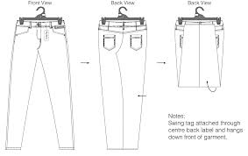
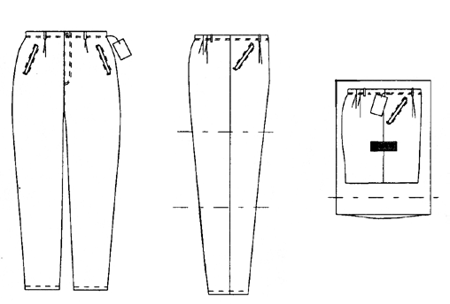
প্যান্টের ফোল্ডিং ঃ
(ক) ফ্লাটফোল্ডিং ঃ- এ প্রকার ফোল্ডিং এর ক্ষেত্রে শুধুমাত্র লম্বালাম্বি একটি ভাঁজ করা হয়ে থাকে।
(খ) হাফ ফোল্ডিংঃ- এ প্রকারের ফোল্ডিং এর ক্ষেত্রে লম্বালম্বি একটি ভাঁজ করে মাঝামাঝি অংশে আরও একটি ভাঁজ দিয়ে বটমের অংশ এবং কোমরের অংশ একই স্থানে রাখা হয়।

Slide 25
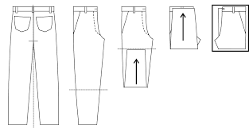
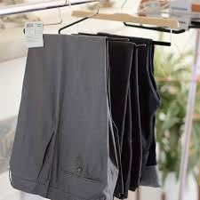
প্যান্টের ফোল্ডিং ঃ
(গ) কোয়ার্টার ফোল্ডিং ঃ- এ প্রকারের ফোল্ডিং ক্ষেত্রে বটমের অংশ এবং কোমরের অংশ দুইদিক হতে ভাঁজ করে এনে প্যান্টের মাঝামাঝি অংশে বটম এবং কোমর স্থাপন করে আরও একটি ভাঁজ করে রাখা হয়।
(ঘ) হ্যাঙ্গাঁর ফোল্ডিং ঃ- এ প্রকারের ফোল্ডিং এর ক্ষেত্রে প্যান্টটি যে ভাবেই রাখা হউক না কেন প্যান্টটি যেন হ্যাঙ্গাঁরের ঝুলিয়ে রাখা যায়।

Slide 26
জ্যাকেটের ফোল্ডিং
জ্যাকেটের ফোল্ডিং সাধারণতঃ তিন প্রকার। যথা ঃ
ক) ফ্লাটফোল্ডিং
(খ) হাফ ফোল্ডিং
(গ) হ্যাঙ্গারফোল্ডিং

Slide 27
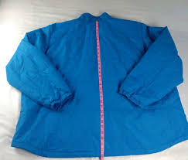
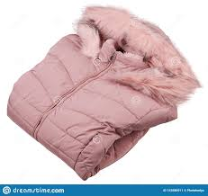
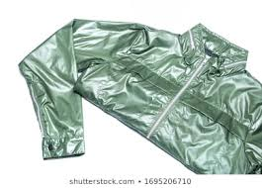
জ্যাকেটের ফোল্ডিং
ক) ফ্লাটফোল্ডিং ঃ- এ প্রকারের ফোল্ডিং এর ক্ষেত্রে বলতে গেলে কোন ভাঁজই করা হয় না। শুধুমাত্র স্লিভ (Sleeve) দুটিকে পিছনের দিকে ভাঁজ করে রাখা হয়।
(খ) হাফ ফোল্ডিং ঃ- এ প্রকারের ফোল্ডিং এর ক্ষেত্রে শার্টের মত দুই দিকের অংশকে সমান্তরাল ও লম্বালম্বি ভাবে ভাঁজ করে মাঝখানে আড়াআড়ি ভাবে আর একটি ভাঁজ করে রাখা হয়।

Slide 28
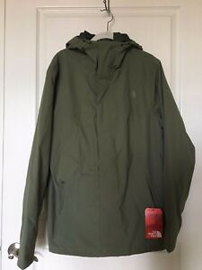
জ্যাকেটের ফোল্ডিং
(গ) হ্যাঙ্গার ফোল্ডিং ঃ- এ প্রকারের ফোল্ডিং এর ক্ষেত্রে শুধুমাত্র স্লিভ (Sleeve) দুটিকে পিছনের দিকে ভাঁজ করে পিন দিয়ে আটকিয়া হ্যাঙ্গারে ঝুলিয়ে রাখা হয়।

Slide 29
ফোল্ডিং বা ফিনিশিং এ্যক্সেসরীজ
ধারাবাহিকভাবে ফোল্ডিং করার সময় ফোল্ডিং এর সাথে সাথে বা ধাপে ধাপে কিছু আনুষাঙ্গীক মালামালের প্রয়োজন হয়, যাকে ফোল্ডিং বা ফিনিশিং এ্যক্সেসরীজ অথবা ট্রিমিংস বলে।
১। ব্যাক বোর্ড ২। টিসু ৩। নেক বোর্ড ৪। আলপিন | ৫। প্লাস্টিক ক্লিপ ৬। কলার ষ্ট্যান্ড ৭। বাটার ফ্লাই ৮। হ্যাঙ্গার

Slide 30
পলি প্যাকিং
পোশাক ফোল্ডিং করার পর পোশাককে ধুলাবালি হতে রক্ষা করার জন্য এবং বাজারজাতের উপযোগী করার জন্য পলি ব্যাগে যে প্যাকিং করা হয় তাকে পোশাকের প্যাকিং বা পলি প্যাকিং বলে।
পোশাকের পলিপ্যাকিং সাধারণতঃ দুই পদ্ধতিতে করা হয়ে থাকে। যেমন-
১। সিঙ্গেল পলিপ্যাকিং (Single poly packing)
২। বিলিষ্টার পলিপ্যাকিং (Bilistar poly packing)

Slide 31
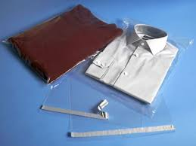
পলি প্যাকিং
১। সিঙ্গেল পলি প্যাকিংঃ
এ পদ্ধতিতে পোশাক প্রেসিং ও ফোল্ডিং করার পর এক একটি পোশাক এক একটি পলিতে ভিন্ন ভিন্ন ভাবে প্যাকিং করা হয়ে থাকে ।
২। বিলিষ্টার পলি প্যাকিংঃ এ পদ্ধতিতে পোশাক প্রেসিং ও ফোল্ডিং করার পর এক একটি বিলিষ্টার পলিব্যাগের তিনটি, চারটি, ছয়টি অথবা বারটি পোশাক প্যাকিং করা হয়ে থাকে । সাধারণতঃ ছয়টির বিলিষ্টার পলি প্যাকিং বেশি হয়ে থাকে।

Slide 32
পোশাকের কার্টুন
রপ্তানিমূখী পোশাক শিল্প কারখানায় উৎপাদিত পোশাককে যে প্যাকেটের মধ্যে প্যাকিং করে রপ্তানী করা হয় তাকে কার্টুন বলে। পোশাক প্রেসিং, ফোল্ডিং ও পলি প্যাকিং করার পর শিপমেন্টের উদ্দেশ্যে কার্টুন করা হয়।

Slide 33
পোশাকের কার্টুনের প্রয়োজনীয়তা ঃ
পোশাক কার্টুন করার প্রয়োজনীয়তা হল-
১। পোশাকের সৌর্ন্দয্য রক্ষা করার জন্য কার্টুন করা প্রয়োজন।
২। কার্টুন করা পোশাকের গায়ে ময়লা বা কোনরূপ দাগ লাগার ভয় থাকেনা।
৩। কার্টুন করা পোশাকের মসৃণতা নষ্ট হয় না।
৪। কার্টুন করা পোশাক সহজে হস্তান্তর করা যায়।
৫। কার্টুনের গায়ে সকল তথ্যাবলি লিপিবদ্ধ থাকায় পোশাকের সংখ্যা, সাইজ, ও
রং সনাক্ত করা সহজ হয়।

Slide 34
প্যাকিং করা কার্টুনের গায়ে যে সকল তথ্যাবলি লিপিবদ্ধ থাকে সেগুলো নিচে দেয়া হল-
১। অর্ডার নম্বর
২। ষ্টাইল নম্বর
৩। আইটেমের নাম
৪। সংখ্যা
৫। সাইজ
৬। রং
৭। নেট ওয়েট
৮। গ্রস ওয়েট

Slide 35
মূল্যায়ন
১। পোশাকের ফিনিশিং বলতে কী বোঝায় ?
২। পোশাকের ফিনিশিং এর পদ্ধতি গুলো ধারাবাহিক ভাবে বল ।
৩। শার্টের ফোল্ডিং কত প্রকার ও কীকী ?
৪। সিঙ্গেল পলি প্যাকিং কাকে বলে ?
৫। কার্টুনের গায়ে কী কী তথ্যাবলী লিপিবদ্ধ থাকে ?

Slide 36
বাড়ীর কাজ
১। পোশাক ফিনিশিং বলতে কী বোঝায় ? পোশাক ফিনিশিং এর
প্রয়োজনীয়তা বর্ণনা কর ।
২ । পোশাক ফোল্ডিং এর বিভিন্ন প্রকারভেদ বর্ণনা কর ।

Slide 37
সবাইকে ধন্যবাদ

